Slide 1


Одредување на приоритетни проекти за реализација на Стратегијата за зелена инфраструктура
за Источниот плански регион
01-02.10.2025, Штип, х. Изгрев

Slide 2
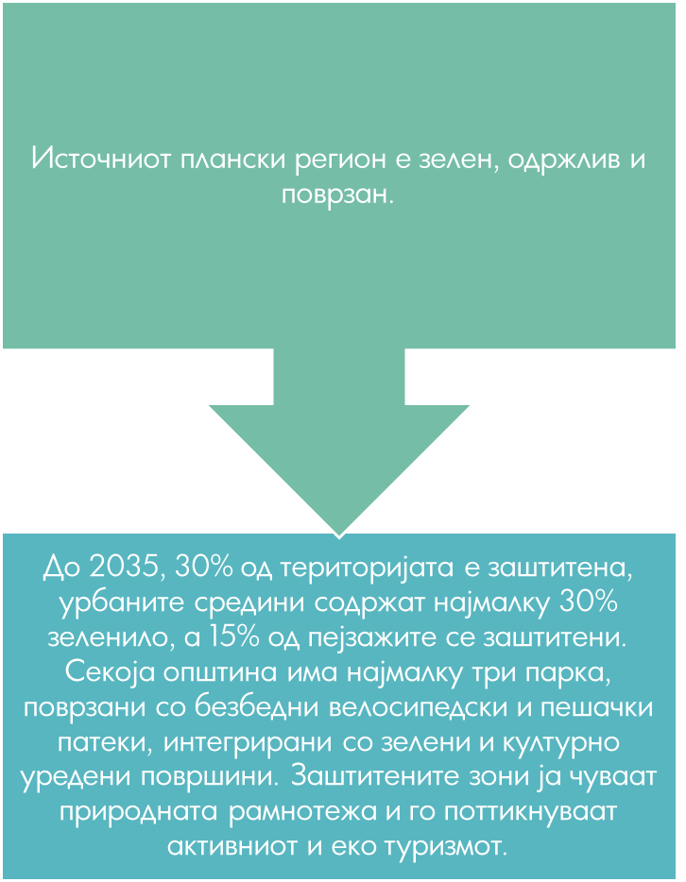
Визија на Заедничката стратегија за зелена инфраструктура (2025 – 2035) за Источен плански регион

Slide 3
Стратешки приоритети на Заедничката стратегија за зелена инфраструктура (2025 – 2035) за Источен плански регион
Модерна инфраструктура со плански депонии и пречистителни станици
Група 1
Балансирана урбанизација со планирање на зелени површини и патеки
Еко-иновативна економија и туризам
Заштита од природни ризици (поплави, пожари и суша)
Регионална соработка за заеднички еко-проекти

Slide 4
Стратешки приоритети на Заедничката стратегија за зелена инфраструктура (2025 – 2035) за Источен плански регион
Група 2
Со заштита на природните водотеци и езера од загадување, со прочистување и повторна употреба на отпадни води, рационалното користење на водните ресурси до 2035 год. ќе се зголеми до 50%
Поттикнувањето на искористување ба обновливи извори на енергија, како и намалувањето на потрошувачката преку паметни/современи мрежи и технологии до 2035 год. истата би се зголемила за 40%
Управувањето со отпад до 2032 год. би бележело успешност до 45%, доколку се почитува и се постави стабилен систем за селекција и рециклирање, како и развој на центри за биоразградлив отпад
Одржлива мобилност и транспорт преку развој на велосипедски и пешачки патеки, интегриран јавен превоз со електрични возила, како и поттикнување на споделени практични превозни решенија до 2035 год со зголемување до 25%
Со планирање, зголемување и изведувањето на дрвореди, урбани градини и паркови, со активно вклучување на помладото население во одржување и грижење за јавните зелени површини се планира (до 2030 год.) зелените јавни површини да се зголемат до 45% со тенденција на постојано зголемување секоја народна година

Slide 5
Стратешки приоритети на Заедничката стратегија за зелена инфраструктура (2025 – 2035) за Источен плански регион
Група 3
Зголемување на % на сини зони езера и реки за 30%
Културно зелени рути кои комбинираат културен туризам помеѓу манастири и зелени патеки
Зголемување на % на зелени површини за 35% во рурални и урбани средини
Воспоставување на зелена патна инфраструктура
Производство на органски производи со сертифицирани производители и производи со географско потекло и ознака

Slide 6
Анализа на постоечките иницијативи во ИПР за развој на зелената инфраструктура
Иницијатива / Проект | Носител | Локација | Главни активности | Состојба / Резултати
Регионален проект „Зелени коридори“ | Центар за развој на ИПР | Штип, Кочани, Делчево | Садење дрвореди, подобрување на јавни зелени површини | Реализиран, со создадени мали урбани зелени оази
Урбано зеленило и паркови | Општините Штип, Кочани, Делчево | Урбани средини | Реконструкција, Уредување на паркови, дрвореди и јавни зелени површини, | Активни, со различно ниво на одржување од општините, делумно, потребна е дополнителна грижа
Чисти Брегалница и Лакавица (прекуграничен проект со Бугарија) | Општини Виница, Делчево + партнери од Бугарија | Речни корита | Чистење речни корита од отпад, пошумување, заштита на биодиверзитет | Подобрена состојба на реките, намалена ерозија
Еко-туристички патеки во Осоговските Планини | Општини Кочани, Македонска Каменица | Осогово | Обележување и уредување на пешачки и велосипедски патеки, инфо-табли | Функционални, со зголемена посетеност од страна на туристи
Пошумување и урбано зеленило | Општина Берово | Берово и околина | Засадување садници, еко-акции со ученици | Одржливи, во делови, потребна е дополнителна грижа
НВО иницијативи (Еко Живот, Планетум, ЗГ Видра и др.) | НВО сектор | Штип, Кочани, Делчево | Кампањи за рециклирање, акции за садење, урбани градини | Повремени активности, зависни од донатори
Проект „Осогово – иднина на зелениот туризам“ | Општина Македонска Каменица + НВО партнери | Осогово | Развој на туристичка инфраструктура заснована на природа | Поставени инфо-табли, уредени патеки
Програми за урбано зеленило и паркови | Општини (дел од буџетите за животна средина) | Сите општини во ИПР | Локални програми за садење и одржување | Реализацијата зависи од буџет и човечки ресурси
„Зелен коридор за биодиверзитет“ (пилот) | Локални иницијативи со поддршка од донатори | Делчево – Пехчево | Поврзување шумски појаси, заштита на диви видови | Почетна фаза, добри резултати на терен
Регионални акции за чистење и пошумување | Ученици, волонтери, јавни претпријатија | Различни општини | Чистење диви депонии, садење дрвја | Повторливи, но без долгорочен систем на одржување

Slide 7
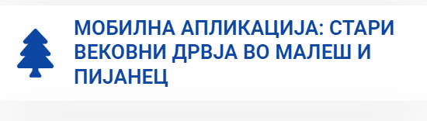
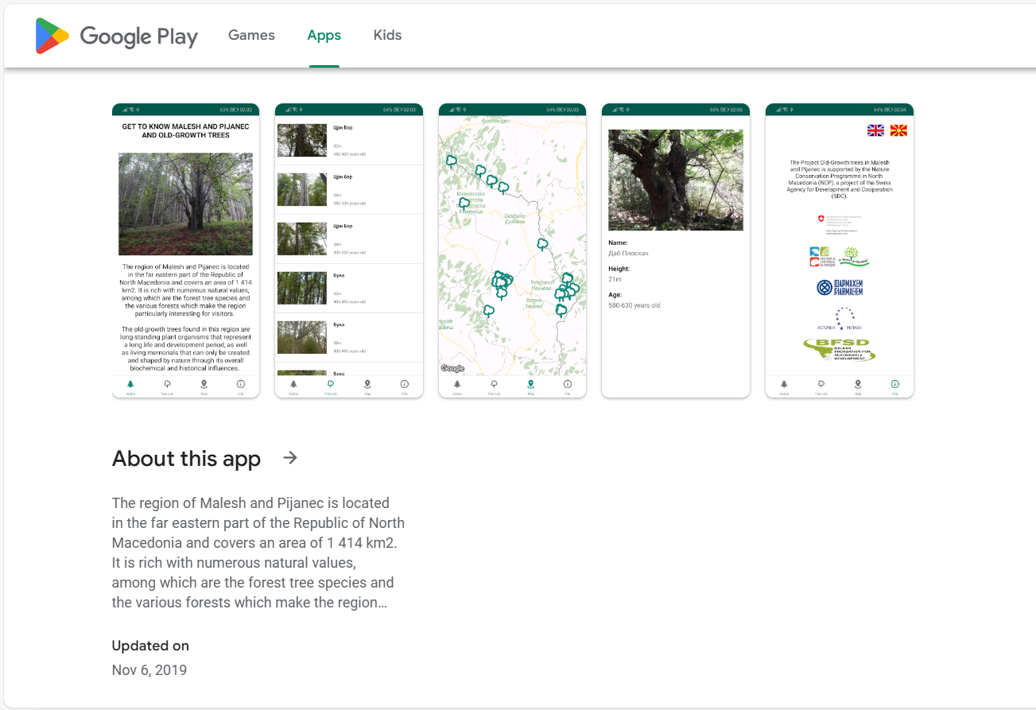
Анализа на постоечките иницијативи во ИПР за развој на зелената инфраструктура

Slide 8
ГЛАВНИ РЕЗУЛТАТИ !!!
Подобрена е состојбата на урбаното зеленило.
Зголемени зелени површини во урбаните средини (Нови паркови и дрвореди во Штип, Кочани, Делчево и Берово. Засадени илјадници садници преку акции на општини и НВО).
Подобрено управување со реките и водните екосистеми (Проектот „Чисти Брегалница и Лакавица“ резултираше со чистење на речни корита, намалување на диви депонии и пошумување на бреговите. Намалена ерозија и подобрена хидролошка стабилност.)
Јакнење на јавната свест за зелената инфраструктура (Акции за пошумување со учество на ученици, граѓани и НВО. Кампањи за рециклирање и одржливо управување со отпад.)
Развиена еко-туристичка инфраструктура (Обележани пешачки и велосипедски патеки во Осоговските Планини, Поставени информативни табли и едукативни еко-патеки, прекугранични зелени коридори)
Прекугранична и регионална соработка (Заеднички проекти со Бугарија за заштита на биодиверзитетот и чистење на реките. Размена на искуства меѓу општините во регионот. Позитивен ефект имаат еко-туристичките проекти во Осогово и прекуграничната соработка Виница–Бугарија).

Slide 9
ПРЕДИЗВИЦИ ?
Активности постојат во сите општини, но најмногу во Штип, Кочани, Делчево и Берово.
Повеќето иницијативи се проектно-финансирани (ЕУ, прекугранични програми, донатори).
Одржливоста – некои површини се запуштаат по завршување на проектите
Финансиска зависност од донатори (Повеќето иницијативи зависат од меѓународни проекти. Недостаток на долгорочни општински буџети за зелена инфраструктура)
Недоволна интеграција на концептот на зелена инфраструктура во сите општински планови.
Недоволна координација меѓу институциите (Локалните самоуправи, јавни претпријатија и државни институции често работат без усогласена стратегија)
Недостиг на стручни кадри и знаење (Ограничен број експерти за урбано планирање, биодиверзитет и климатска адаптација во општините)
Климатски промени и екстремни временски услови (Суши и поројни дождови го загрозуваат новозасаденото зеленило. Поголем ризик од пожари во шумските подрачја)
Притисок од урбанизација и инфраструктурни проекти (Ширење на индустриски и станбени зони на сметка на зелените површини)
Недоволна вклученост на граѓаните (Слаба јавна одговорност за одржување на новозасадените дрвореди и паркови. Недоволна култура за управување со отпад и заштита на природата)
Недоволна промоција на придобивките (Зелената инфраструктура не се гледа како економска можност (екотуризам, енергетска ефикасност), туку само како „трошок“)

Slide 10
Работна задача: Дефинирање на предлог проекти во секоја од општините на ИПП
Чекори за дефинирање на предлог проекти
1. Анализа на состојбата во секоја Општина
постоечка зелена инфраструктура (паркови, дрвореди, реки, зелени коридори)
проблеми (ерозија, загадување, урбан притисок, недостиг на зелени површини)
приоритетни потреби според граѓани и локални власти
4. Дефинирање на SMART цели (Специфични, Мерливи, Остварливи, Реални, Временски определени)
пример: „До 2027 година да се зголеми површината на урбаното зеленило во Делчево за 20%“
5. Подготовка на листа на предлог проекти
за секоја општина (Делчево, Виница, Штип, Пробиштип, Берово, Пехчево, Македонска Каменица, Карбинци, Зрновци, Чешиново-Облешево)
со краток опис, локација, очекувани резултати
2. Идентификација на клучни предизвици и можности
климатски ризици (поплави, суши, пожари)
потенцијал за рекреативни и туристички зони
можности за интеграција со земјоделството и енергетската ефикасност
6. Приоритизација на проектите
според: влијание врз животната средина, социјални придобивки, економска одржливост, можност за финансирање (ЕУ, национални фондови).
3. Вклучување на засегнатите страни
јавни дебати со граѓани
консултации со НВО и еко-здруженија
работилници со локални самоуправи и јавни претпријатија
7. Разработка на концепти
наслов и краток опис
цели и активности
индикатори за успех
можни партнери и извори на финансирање

Slide 11
Алатки за приоретизирање на проекти, иницијативи, активности
1. Матрица на критериуми за приоритизација
Пример
Се дефинираат критериуми (економски, еколошки, социјални, технички).
Секој критериум добива тежина според важноста.
Секој проект се оценува (на пр. од 1 до 5) по сите критериуми.
Се добива вкупен збир на поени → рангирање на проекти.
Влијание врз животна средина (30%).
Број на корисници/опфат (25%)
Финансиска одржливост (20%)
Изводливост (15%)
Усогласеност со стратешки документи (10%)

Slide 12
Алатки за приоретизирање на проекти, иницијативи, активности
2. Multi-Criteria Analysis
3. SWOT анализа
Подетална матрица за бодување.
Ги вклучува сите релевантни критериуми: еколошки, социјални, економски, технички
Се користи кога проектите се многу различни и треба интегрален пристап.
Ги разгледува силните и слабите страни на проектот, како и можностите и заканите од надворешното опкружување.
Добра за рана фаза на селекција, но потребна е дополнителна квантитативна алатка за конечна приоритизација.

Slide 13
Алатки за приоретизирање на проекти, иницијативи, активности
4. Cost-Benefit Analysis
5. Партиципативни методи (работилници, консултации, анкети)
Финансиска и економска анализа: трошоци vs. придобивки (економски, еколошки, социјални).
Се користи за проекти со значителни инвестиции, особено инфраструктурни, пречистителни станици и др.
Добра за оправданост кај донатори, но не секогаш ја опфаќа социјалната/еколошката димензија.
Вклучување на засегнати страни (граѓани, НВО, општини).
Се организира работилница/анкета со локални засегнати страни.
Секој учесник дава оценка според договорени критериуми.
Обезбедува легитимитет и прифаќање на одлуката.

Slide 14
Алатки за приоретизирање на проекти, иницијативи, активности
6. Eisenhower Matrix (Urgent vs. Important)
7. RACI матрица (Responsible, Accountable, Consulted, Informed)
Поедноставена алатка за активности и иницијативи.
Се дели на 4 категории:
Итно и важно (приоритет веднаш)
Важно, но неитно (стратешки приоритет)
Итно, но неважно (оперативно)
Ниту итно, ниту важно (се отфрла).
Не е класична приоритетна алатка, но помага да се оцени кој проект е реално изводлив (кој ќе биде одговорен, кој финансира, кој се консултира, кој се информира).
Се користи за дополнителна проверка дали проектите можат реално да се спроведат

Slide 15
Најчеста комбинација во регионално и локално планирање е:
Матрица на критериуми +
Партиципативно рангирање,
а за големи проекти се додава Cost-Benefit анализа.

